Slide 1




Trường Tiểu học Đa Phúc
LỚP : 5A4
MÔN : TIẾNG VIỆT
Người thực hiện: Lê Thị Thu Hường

Slide 2







Slide 3



Slide 4


Đọc câu chuyện về một người làm việc trong lĩnh vực nghệ thuật.

Slide 5
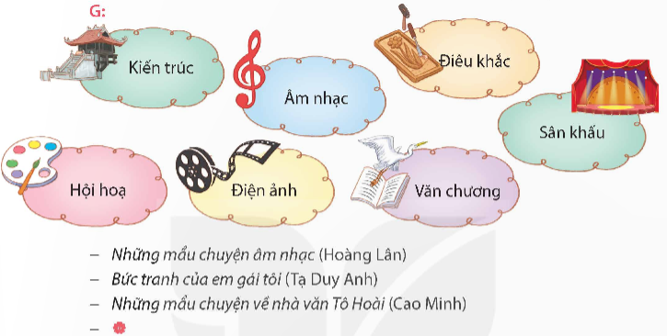
1. Đọc câu chuyện về một người làm việc trong lĩnh vực nghệ thuật.

Slide 6
Trịnh Công Sơn và những dấu ấn nghệ thuật của một nhạc sĩ tài hoa
Trịnh Công Sơn là nhạc sĩ Việt Nam hiếm hoi có sự nổi tiếng và sức ảnh hưởng vươn tầm thế giới. Được biết, khoảng 2 triệu băng đĩa nhạc của Nhạc sĩ Trịnh Công Sơn đã được bán tại Nhật Bản.
Không những vậy, ông cũng là nhạc sĩ Việt được người Nhật yêu thích nhất. Họ viết cả lời Nhật cho những ca khúc của ông để ca sĩ của họ được biểu diễn, điển hình như ca khúc Diễm xưa. Rất nhiều ca sĩ nổi tiếng ở Nhật đã hát lại ca khúc này như Tokiko Kato, Yoshimi Tendo, Aya Shimazu…
Nhạc Trịnh Công Sơn còn thường xuyên được hát trong Kohaku Uta Gassen - chương trình Âm nhạc Đêm giao thừa thường niên của đài truyền hình quốc gia Nhật Bản NHK trước hàng triệu khán giả và hàng loạt sân khấu lớn nhỏ khác.
Các trường đại học âm nhạc, văn hóa của Nhật và Việt Nam cũng liên tục thực hiện các đề tài, luận văn cao học, luận án tiến sĩ về nhạc Trịnh.
Có thể nói, Trịnh Công Sơn là tác giả hiếm hoi được nghiên cứu đầy đủ dưới nhiều bình diện như âm nhạc, văn hóa, ngôn ngữ, văn học… Ở mảng nào, ông cũng có đóng góp và gây dựng tầm ảnh hưởng to lớn.

Slide 7
Sở dĩ người Nhật yêu thích Trịnh Công Sơn đến như vậy vì âm hưởng chất nhạc, nội dung, tinh thần của nhạc Trịnh rất đậm hồn Đông phương và gắn chặt với văn hóa, thể hiện triết lí Á Đông đậm đặc.
Trịnh Công Sơn cũng được báo chí và cộng đồng quốc tế nhắc đến như "Bob Dylan của Việt Nam", "Nhạc sĩ được yêu mến nhất tại Việt Nam" (The Washington Post)
Tại Việt Nam, hiếm có nhạc sĩ nào sáng tác nhiều như Trịnh Công Sơn, với 600 ca khúc. Trong đó, có tới 236 ca khúc được phổ biến rộng rãi. Người dân Việt Nam không ai là không biết nhạc Trịnh vì nó len lỏi vào từng ngõ ngách, tầng lớp công chúng.
Ca sĩ Việt hầu như đều từng hát nhạc Trịnh. Nhạc Trịnh năm nào cũng được hoặc mở lên ở mọi sân khấu, dưới nhiều hình thức khác nhau. Đây là loại nhạc duy nhất dung hòa được từ bác học tới bình dân, khiến ca sĩ mọi thế hệ, dòng nhạc đều hát được.

Slide 8
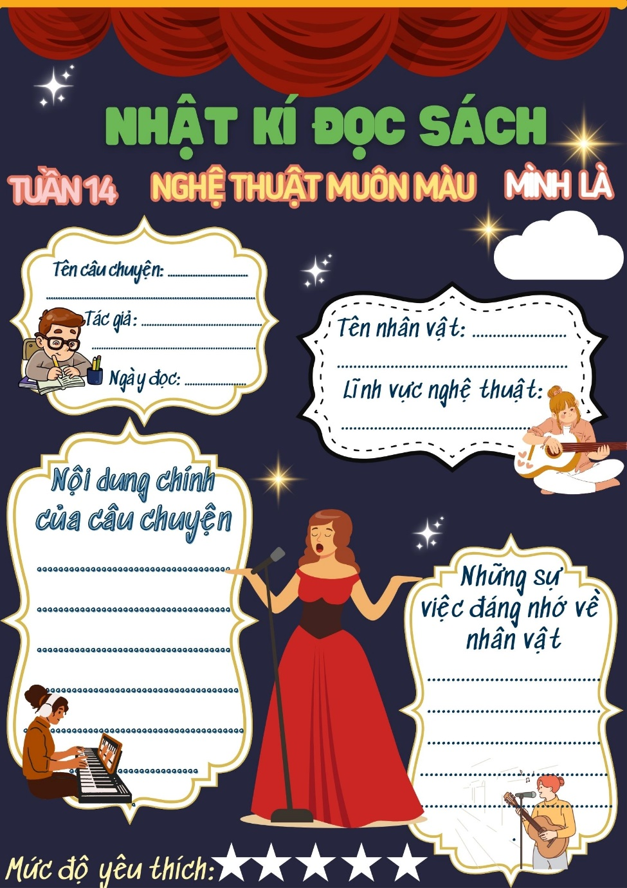
2. Viết phiếu đọc sách theo mẫu.

Slide 9
3. Trao đổi với bạn về câu chuyện đã đọc.
G:
Em có thể:
– Giới thiệu về nhân vật chính trong câu chuyện (tên, nghề nghiệp, những đóng góp trong hoạt động nghệ thuật,...).
– Nêu ấn tượng của em đối với tinh thần lao động, sáng tạo của những người nghệ sĩ hoặc sản phẩm nghệ thuật xuất sắc của họ.

Slide 10



Slide 11


Slide 12

Về nhà: Trao đổi với người thân về một người làm nghệ thuật hoặc ý nghĩa của những tác phẩm nghệ thuật đối với cuộc sống.

Slide 13



